Slide 1

Χρήσιμες Λειτουργίες στο Google Chrome

Slide 2
Λειτουργία Πίσω και Εμπρός
Στην προσπάθειά μας να ακολουθήσουμε πολλούς συνδέσμους, για να διαβάσουμε διάφορα κείμενα ιστοσελίδων, είναι πολύ πιθανό να χαθούμε και να μην ξέρουμε πώς να επιστρέψουμε στην αρχική ιστοσελίδα.
Για να λυθεί το πρόβλημα αυτό, ο Google Chrome φυλλομετρητής (και όλοι οι άλλοι φυλλομετρητές επίσης) είναι εφοδιασμένο με δύο βασικά πλήκτρα που βρίσκονται πάνω αριστερά στην οθόνη πριν τη γραμμή διεύθυνσης, όπως θα δείτε παρακάτω:

Slide 3
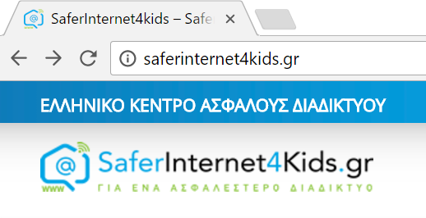


Με το πλήκτρο αυτό επιστρέφουμε στην αμέσως προηγούμενη ιστοσελίδα που επισκεφθήκαμε
Το πλήκτρο αυτό επαναφέρει τη σελίδα που είμασταν πριν ενεργοποιήσουμε το πλήκτρο πίσω.

Slide 4
Λειτουργία Refresh
Το κουμπί ανανέωση (refresh) το χρησιμοποιούμε όταν θέλουμε να ανανεώσουμε την σελίδα μας (χρησιμοποιείται συνήθως σε σελίδες που αλλάζουν σε τακτά χρονικά διαστήματα περιεχόμενο).

Slide 5
Λειτουργία «Αγαπημένα» Bookmark
Με το κουμπί «αγαπημένα» (bookmark) μπορούμε να σημειώσουμε, πατώντας «Done», τη διεύθυνση μας ιστοσελίδας που μας άρεσε ώστε να την βρούμε εύκολα την επόμενη φορά που θα τη χρειαστούμε.
Αν δεν θέλουμε να ξαναχρησιμοποιήσουμε τη συγκεκριμένη ιστοσελίδα μπορούμε να τη αφαιρέσουμε από τα αγαπημένα πατώντας “remove”.

Slide 6
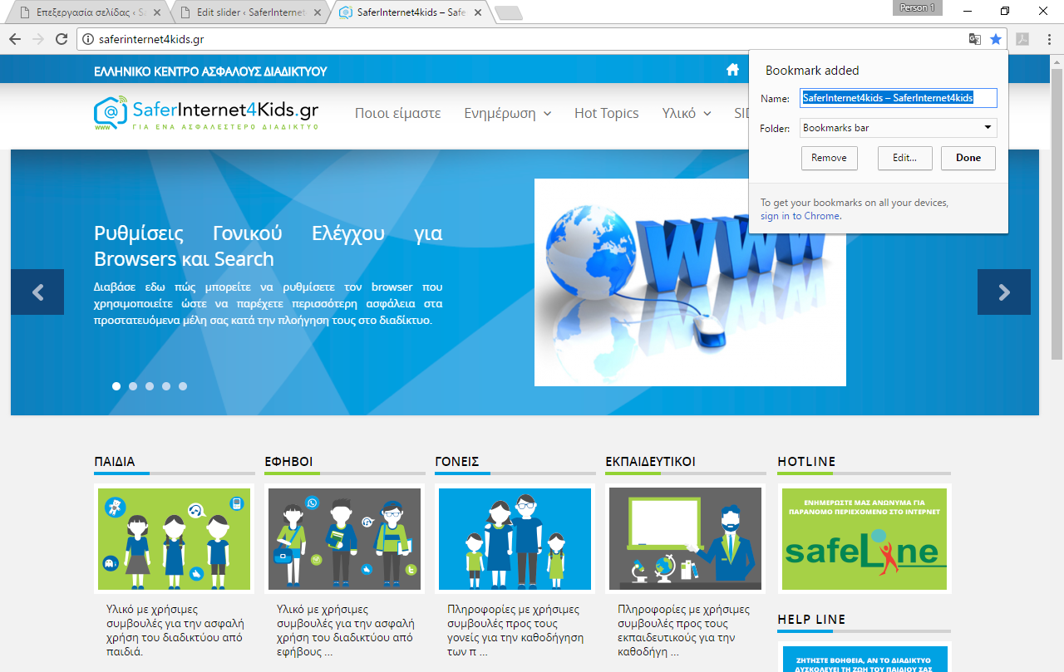

Slide 7

Λειτουργία «Αγαπημένα» Bookmark
Ένας άλλος τρόπος για να αποθηκεύσουμε μια σελίδα που μας αρέσει και θέλουμε να τη βρίσκουμε εύκολα και γρήγορα χωρίς να θυμόμαστε τη διεύθυνσή της, είναι να πατήσουμε πάνω στις τρείς τελίτσες που βρίσκονται πάνω δεξιά στο παράθυρο του Google Chrome φυλλομετρητή.

Slide 8
Λειτουργία «Αγαπημένα» Bookmark
Θα ανοίξει ένα μενού όπου θα πρέπει να επιλέξουμε την επιλογή bookmark και εν συνεχεία θα ανοίξει ένα παράθυρο όπου εκεί πατώντας «bookmark this page» θα αποθηκεύσουμε τη σελίδα που επιθυμούμε.
Από την επιλογή «bookmark manager» μπορεί κανείς να δει τις σελίδες που έχει συμπεριλάβει στα αγαπημένα.

Slide 9
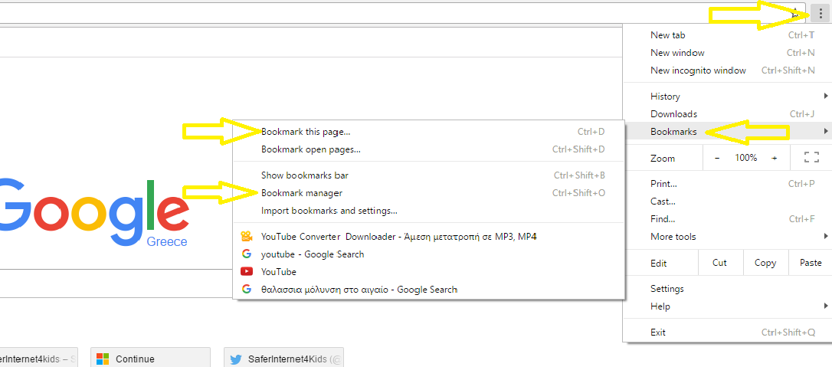

Slide 10
Λειτουργία History
Από τη λίστα ιστορικού (History) την οποία βρίσκουμε αν πατήσουμε πάνω στις τρεις τελίτσες στη πάνω δεξιά άκρη της οθόνης του παραθύρου Google Chrome, εμφανίζονται οι ιστοσελίδες που έχουμε επισκεφθεί τις τελευταίες ώρες/μέρες/μήνες.

Slide 11
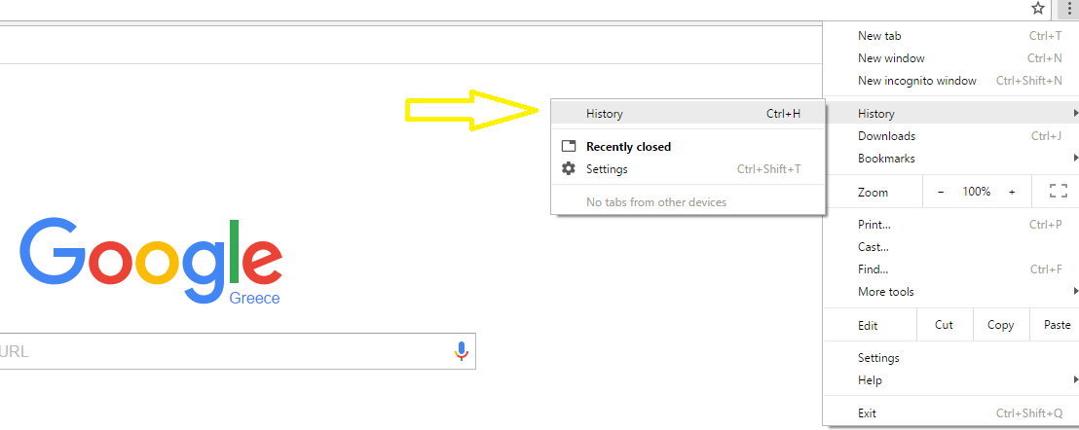

Slide 12
Χρήσιμα εργαλεία για την πλοήγησή μας
Πολλές φορές προσπαθούμε να διαβάσουμε κάτι στην οθόνη του υπολογιστή μας αλλά τα γράμματα είναι πολύ μικρά.
Σε αυτήν την περίπτωση μπορούμε να τα μεγαλώσουμε μεταβαίνοντας με τον κέρσορα πάλι στις τρείς τελίτσες που βρίσκονται πάνω δεξιά στο παράθυρο, επιλέγουμε το πεδίο “zoom” και πατάμε το πλήκτρο (+) όσες φορές επιθυμούμε για να γίνει ευδιάκριτο αυτό που θέλουμε.
Αν θέλουμε να μικρύνουμε τα γράμματα πατάμε το πλήκτρο (-).

Slide 13
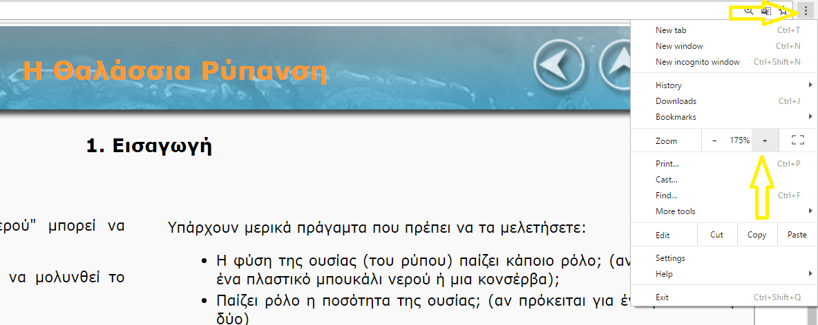

Slide 14
Ταμπέλες (tabs) στον browser
Είμαστε σε ένα site και διαβάζουμε ένα πολύ ενδιαφέρον άρθρο και συγχρόνως θέλουμε να ακούμε και μουσική από ένα άλλο site. Γίνεται αυτό; Φυσικά και γίνεται με τις “ταμπέλες” (tabs).
Με τις ταμπέλες (Tabs) μπορούμε να έχουμε ανοιχτές πολλές σελίδες και να μετακινούμαστε σε αυτές όποια στιγμή θέλουμε.

Slide 15
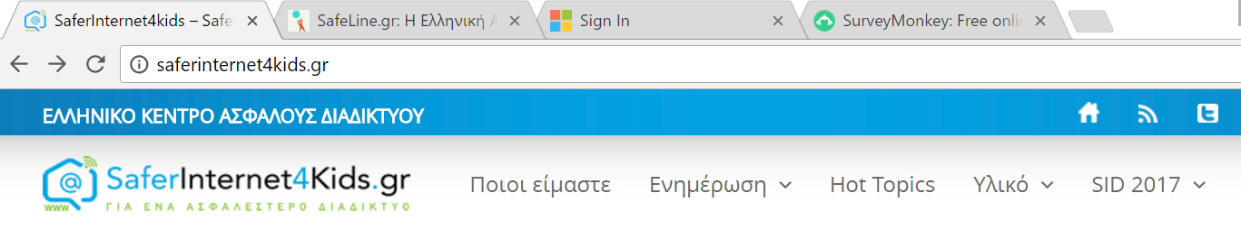
Στο πάνω μέρος του browser έχει ένα σχήμα παραλληλόγραμμο που είναι το κάθε ένα tab ξεχωριστά.
Σε κάθε ταμπέλα γράφει το όνομα του site που έχουμε ανοίξει.
Στο τέλος δεξιά έχει άλλο ένα tab κενό (κατω από το βελάκι)
Που αν το πατήσουμε ανοίγει άλλο ένα tab για να επιλέξουμε να ανοίξουμε μια καινούρια σελίδα.

Slide 16
Ταμπέλες (tabs) στον browser
Αν θέλουμε να ανοίξουμε μια καινούρια ταμπέλα πατάμε στο παραλληλόγραμμο γκρι κουτάκι που βρίσκεται στο τέλος της τελευταίας ταμπέλας που ανοίξαμε.

Slide 17
Ταμπέλες (tabs) στον browser
Aν θέλουμε να κλείσουμε μια ταμπέλα που έχουμε ανοίξει πατάμε με ένα αριστερό κλικ πάνω στο σήμα (Χ) της ταμπέλας

Slide 18
Ταμπέλες (tabs) στον browser
Αν βρισκόμαστε σε μια ταμπέλα και θέλουμε να εμφανίσουμε το περιεχόμενο μιας άλλης ταμπέλας που έχουμε ανοιχτή, τότε αρκεί να κάνουμε αριστερό κλικ με τον κέρσορα μας στην ταμπέλα που θέλουμε να ανοίξουμε.

Slide 19
Εκτύπωση
Για να εκτυπώσουμε μεταβαίνουμε από τις τρεις τελίτσες πάνω δεξιά στο παράθυρο του Google Chrome φυλλομετρητή στην επιλογή εκτύπωση. Ορίζουμε τις ρυθμίσεις που επιθυμούμε και πατάμε εκτύπωση/print.

Slide 20
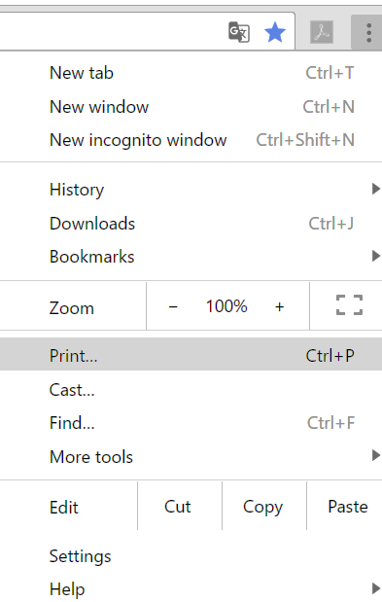
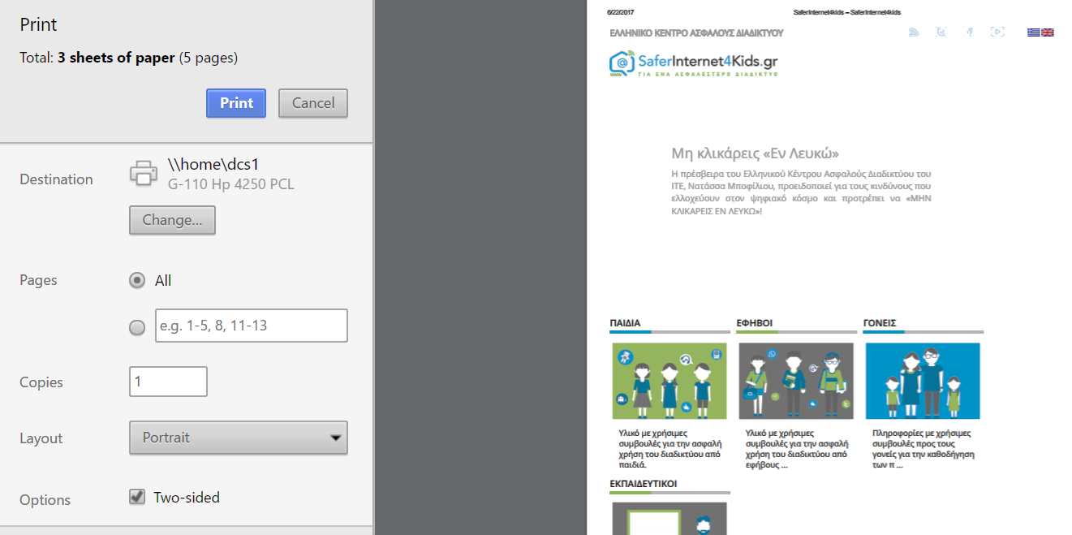

Slide 21




